Slide 1

Управление образования Артёмовского городского округа
Муниципальное автономное образовательное учреждение дополнительного образования
«Центр образования и профессиональной ориентации»
Свердловская область, Артёмовский район
п. Буланаш, ул. Коммунальная, 10
Тел. 8 -34363 - 5-49-00
e-mail: moy_myk23@mail.ru
Областной конкурс педагогических проектов
в области декоративно-прикладного творчества
Образовательный проект дополнительного образования «ДОМ успеха»
Срок реализации проекта 1 год
Проект адресован детям 7 - 17 лет
Аргучинская Ольга Александровна
педагог дополнительного образования,
высшая квалификационная категория
(тел.9221112785, E-mail: olga-arguchinska@mail.ru)

Slide 2

«ДОМ успеха»

Slide 3

Создание ситуации успеха
«Это совсем не трудно….»
«Если даже не получиться, ничего страшного,
мы поищем другой способ….»
«Мы же рядом, мы все готовы помочь»
« У тебя непременно получиться хорошо»
«Мы все пробуем и ищем, только так может что-то получиться»

Slide 4
Актуальность проекта

Slide 5
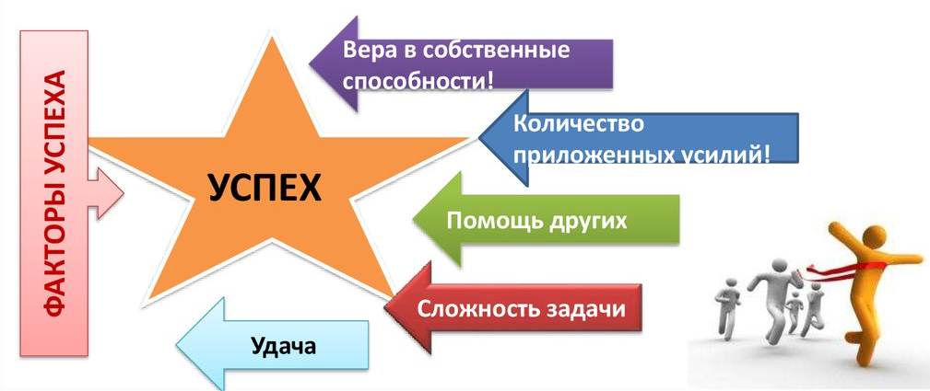
Цель проекта:
создание ситуации успеха каждому обучающемуся

Slide 6
Задачи проекта
- Побуждение обучающихся к личностному росту;
- Пропаганда активности, ответственности;
- Повышение внимания детей к достижениям, успехам и проблемам друг друга;
- Фиксирование достижений обучающихся и стимулирование дальнейшей работы над собой.

Slide 7
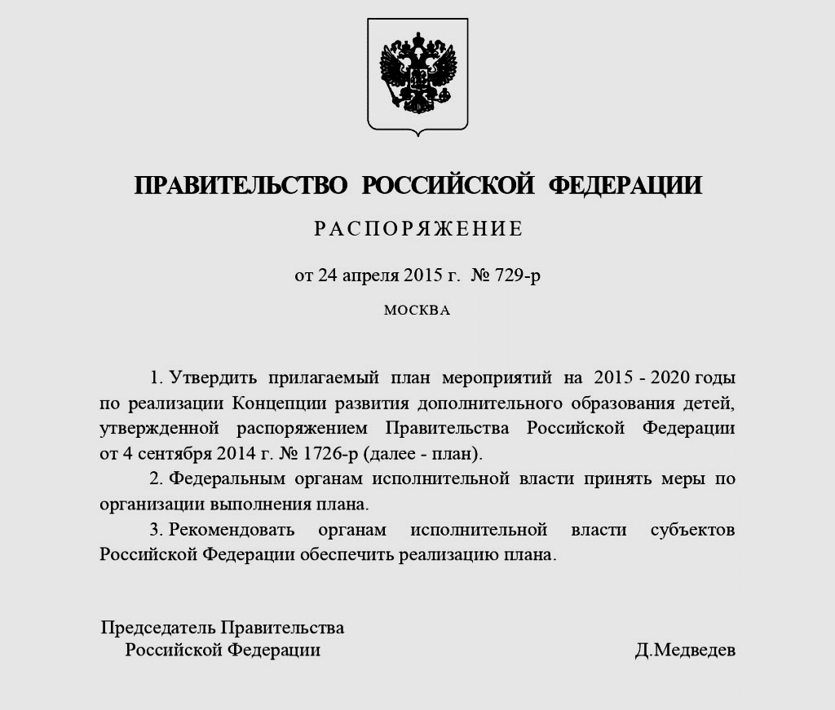

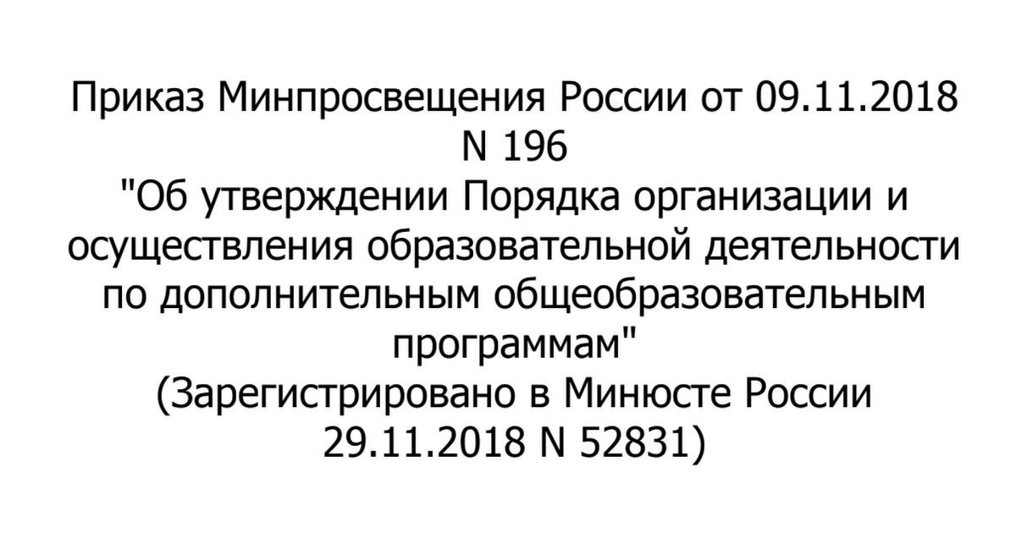
Основание для инициализации проекта

Slide 8
Этапы реализации проекта
подготовительный этап
сентябрь 2019 г.
основной этап
октябрь 2019 – апрель 2020 г.г.
Сбор информации о конкурсах;
Выбор шаблона для заполнения схемы «ДОМА успеха»
завершающий этап
май 2020 г.
Фиксация достижений обучающихся в шаблоне дома
Мониторинг участия обучающихся в конкурсном движении,
Выявление лидеров в конкурсном движении;
Оформление города успеха

Slide 9
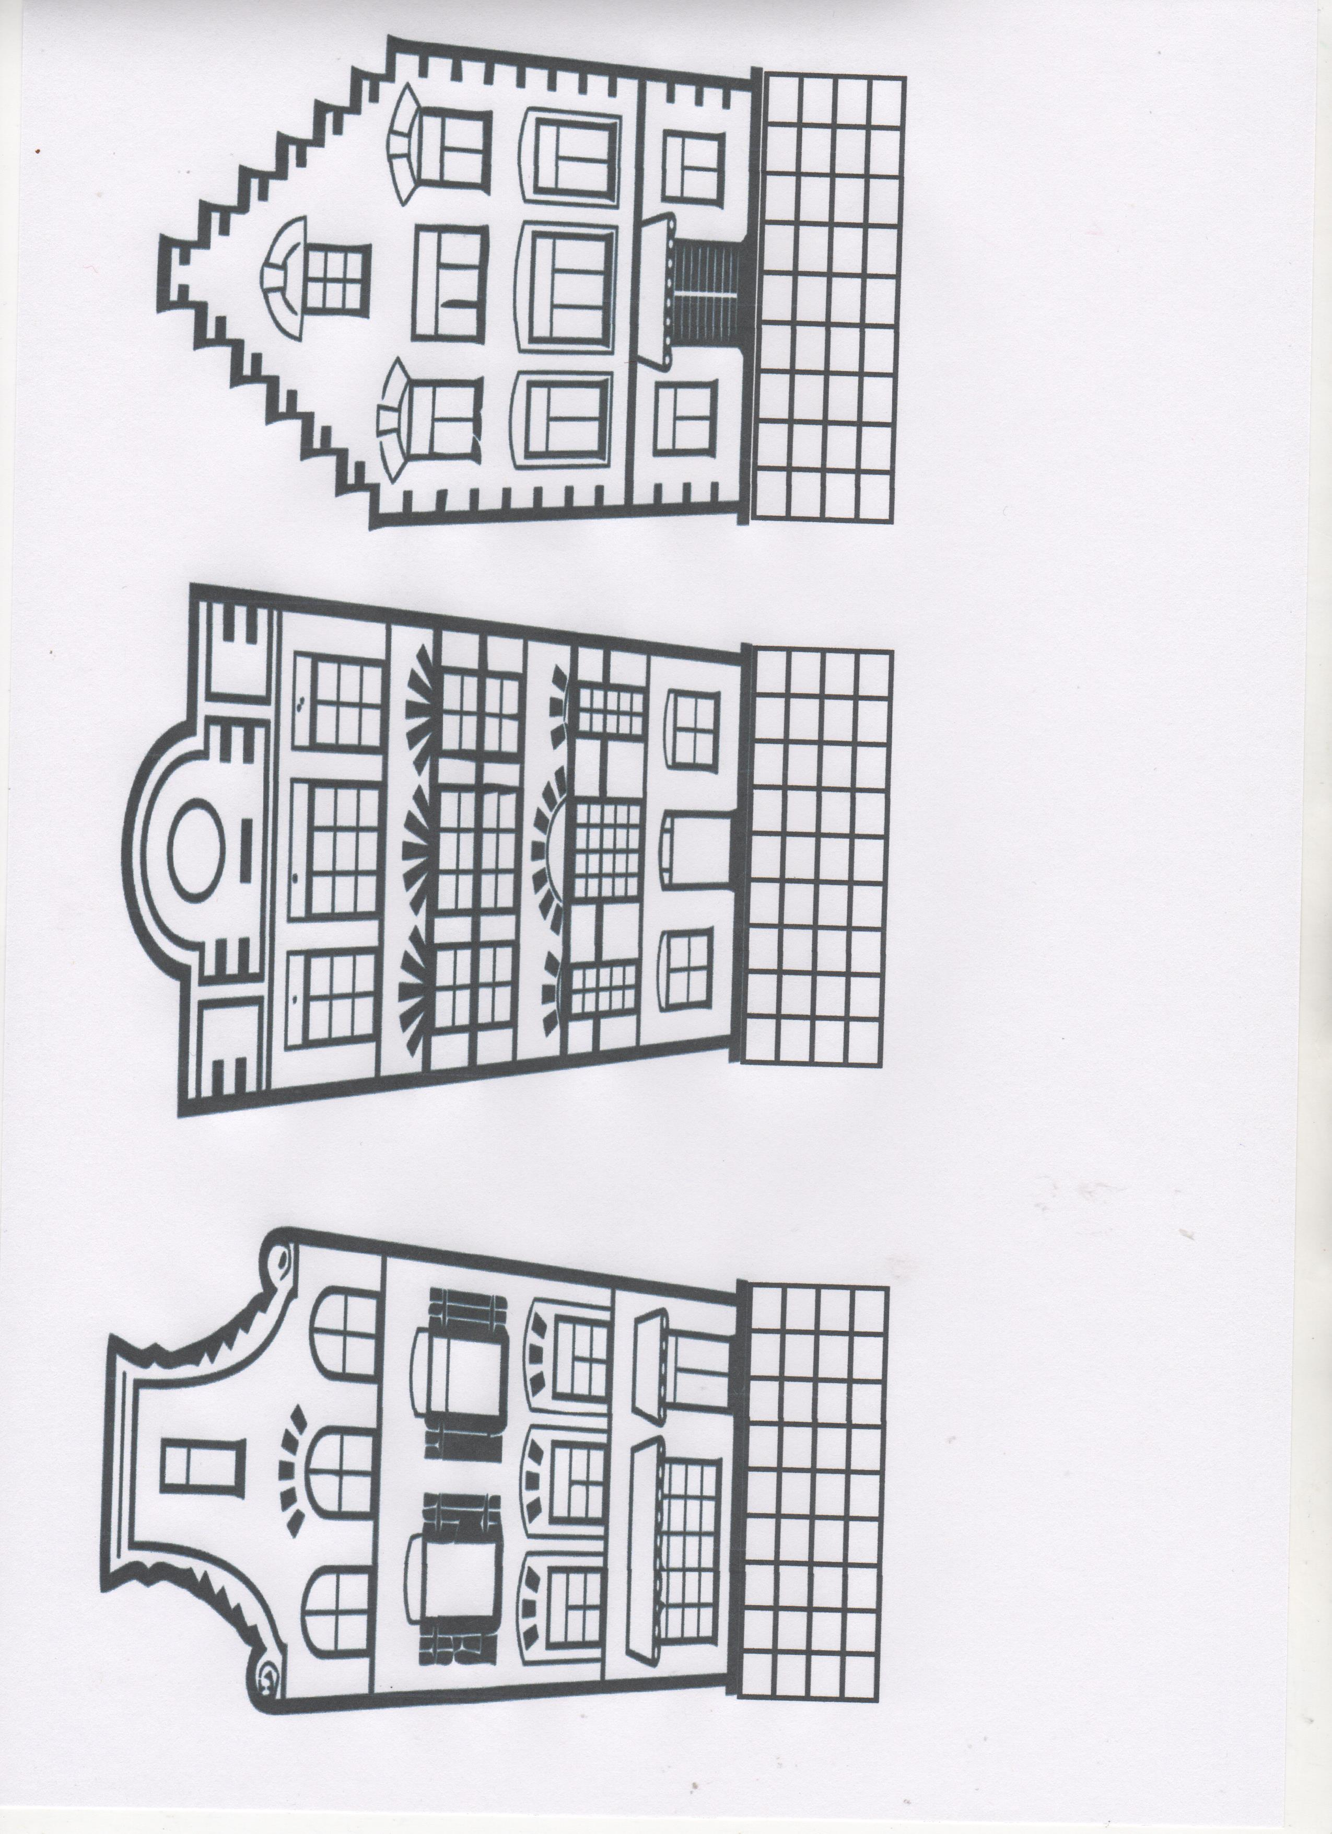
Основа для фиксирования достижений
Студия «Театр моды «ШиК»
Студия «Фантазия и мода»
«Гончарная мастерская»

Slide 10

Сферы самореализации
Досуговая деятельность
Участие в конкурсах
Прохождение программы

Slide 11
Освоение ДООП
усвоил полностью, нет вопросов
не усвоил (тема не понятна)
есть вопросы по теме, ответ на которые хочется узнать

Slide 12
Уровень масштаба достижений
Всероссийские и международные
конкурсы
Областные конкурсы
Муниципальные конкурсы
Внутренние конкурсы

Slide 13
Критерии достижений самореализации
Участие в конкурсе
Призер в конкурсе
Победитель в конкурсе

Slide 14
Досуговая деятельность
активное участие
участие

Slide 15
достижение

Slide 16


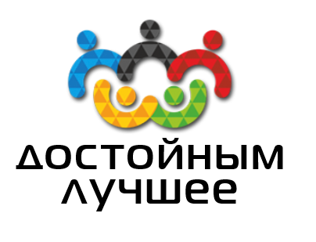



Партнёры проекта
Благотворительный фонд

Slide 17
Обеспечение проекта
Материально-техническое
Кадровое
Информационно-методическое

Slide 18

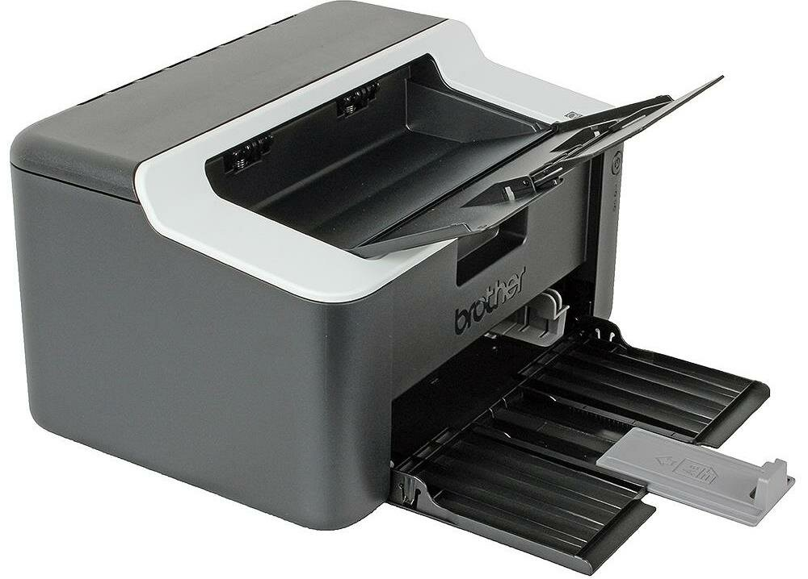

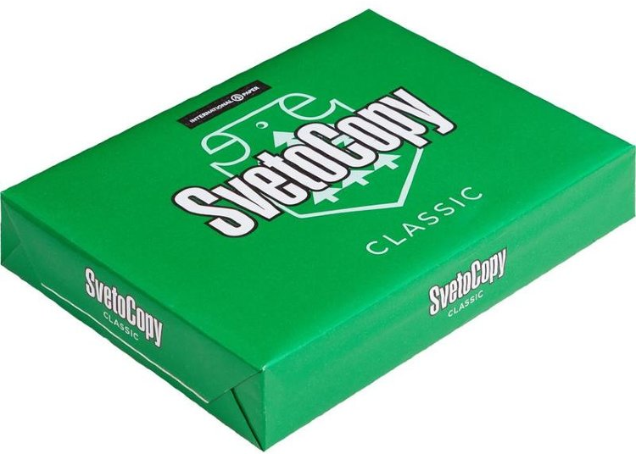
Материально-техническое обеспечение

Slide 19
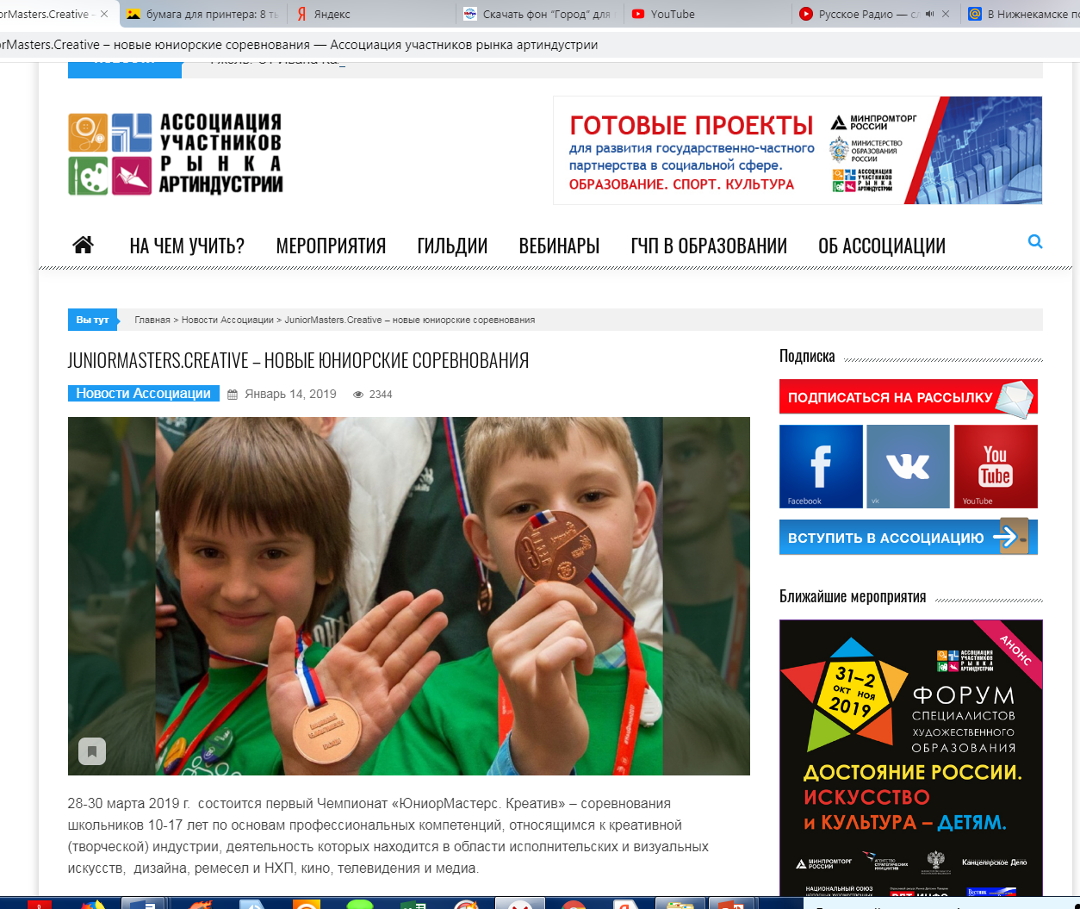
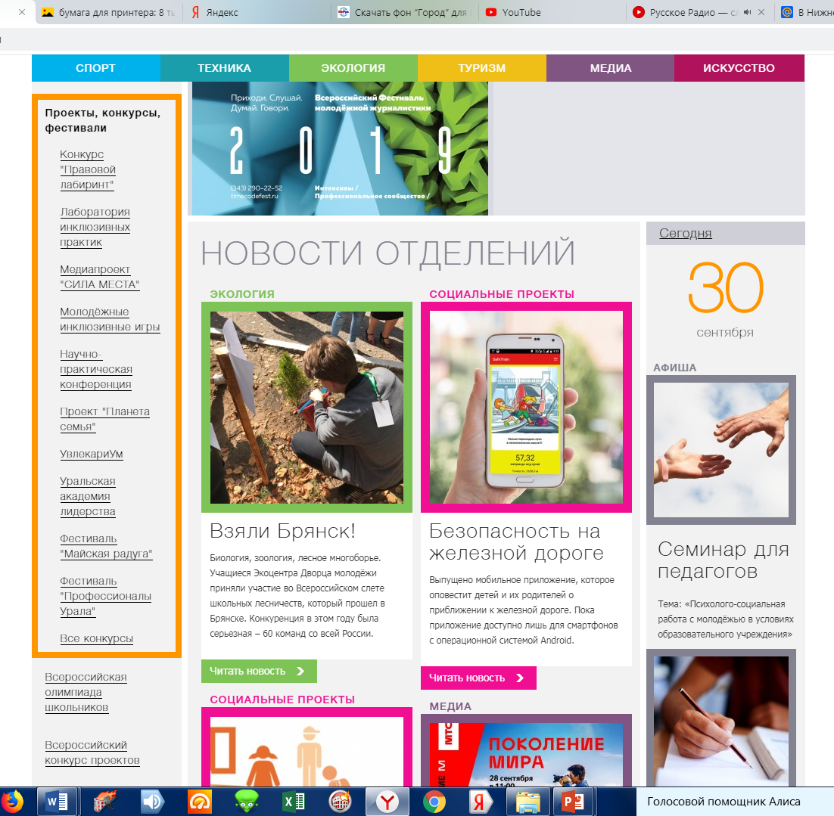
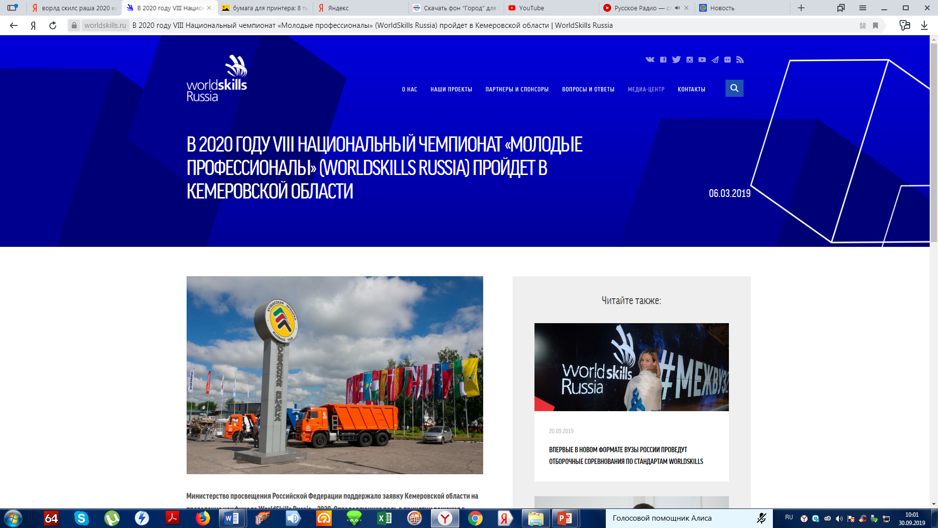
Информационно-методическое обеспечение

Slide 20
Кадровое обеспечение
Руководитель проекта – член методического совета
Аргучинская Ольга
Александровна
Педагог дополнительного образования,
высшей кв. категории
Педагоги-организаторы
Педагоги МАОУ ДО «ЦОиПО»

Slide 21
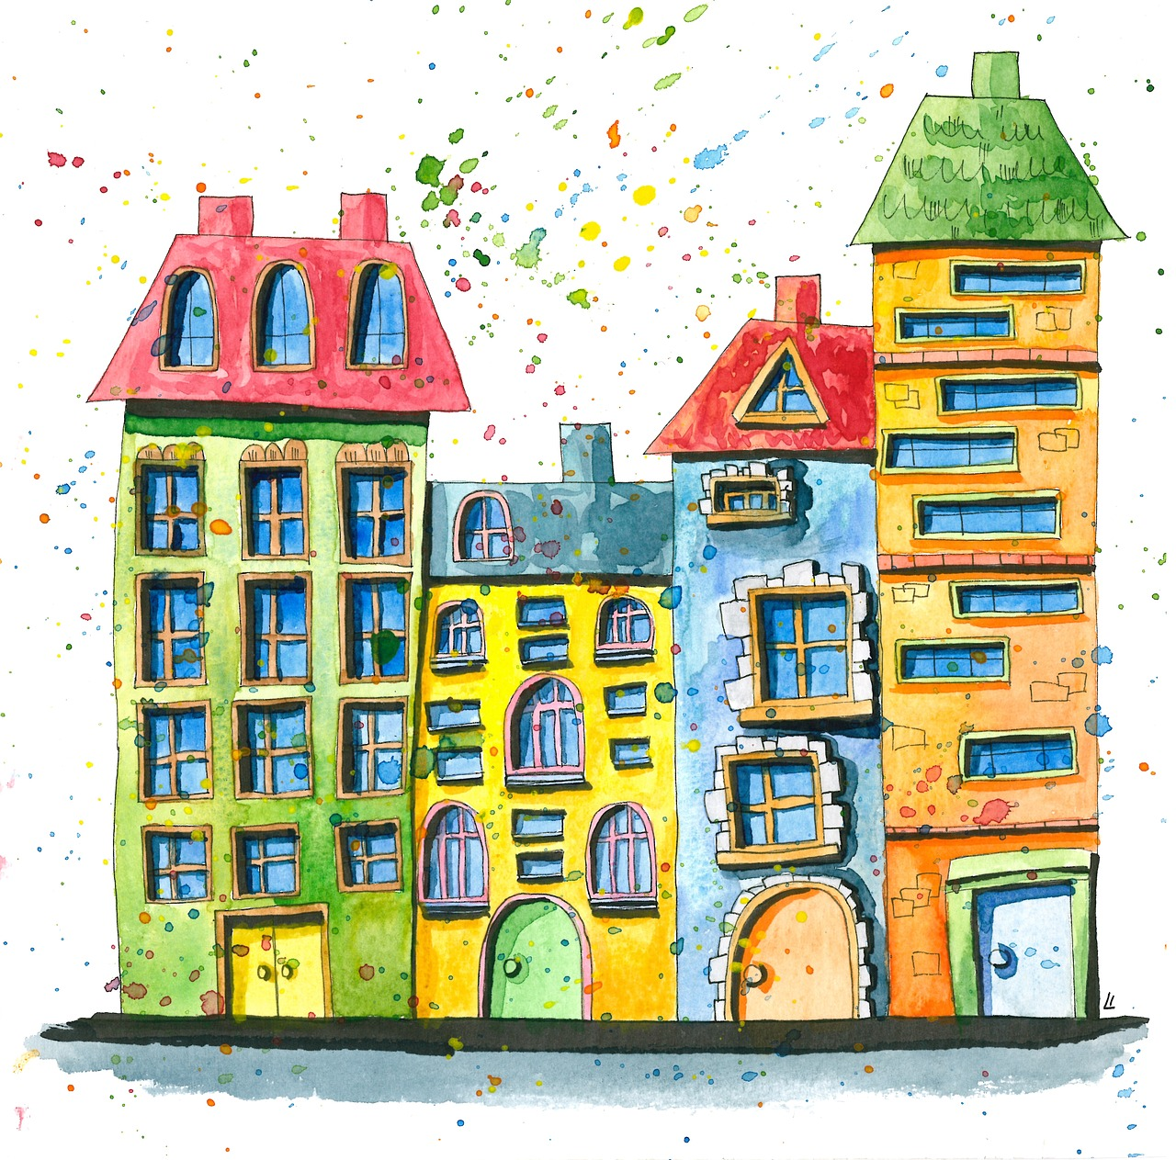
Планируемые результаты проекта

Slide 22








Ул. Мультимедийная
Ул. Креативная
Ул. Театральная
Ул. Пластилиновая
Ул. Гончарная
Ул. Швейная
Ул. Пекарская
Ул. Художественная

Slide 23
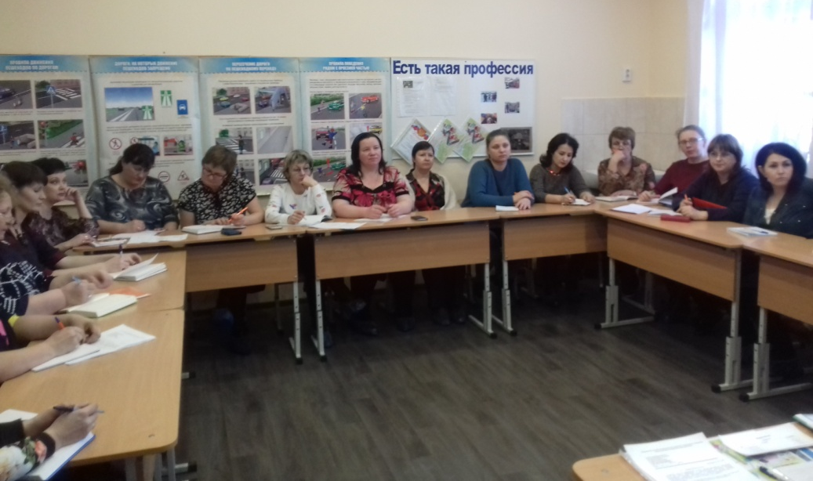
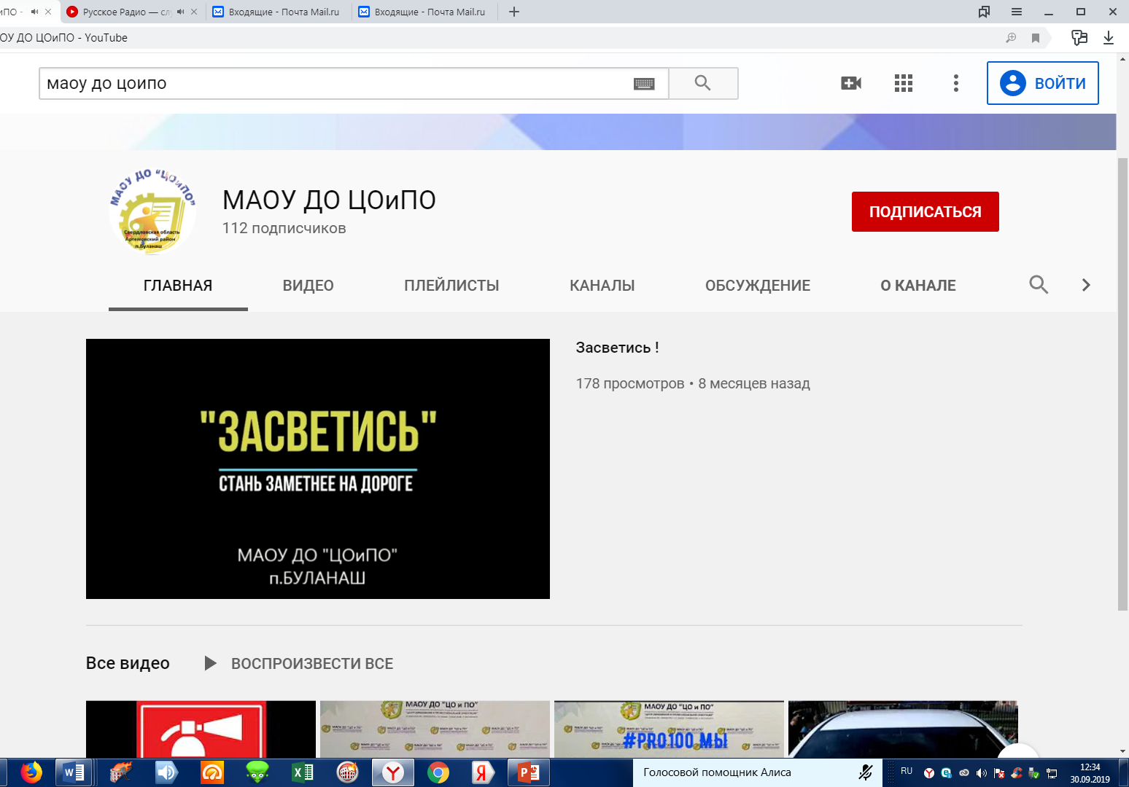
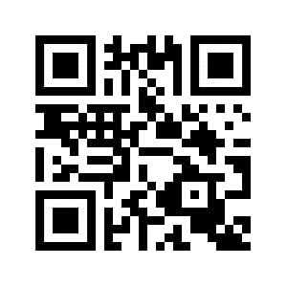
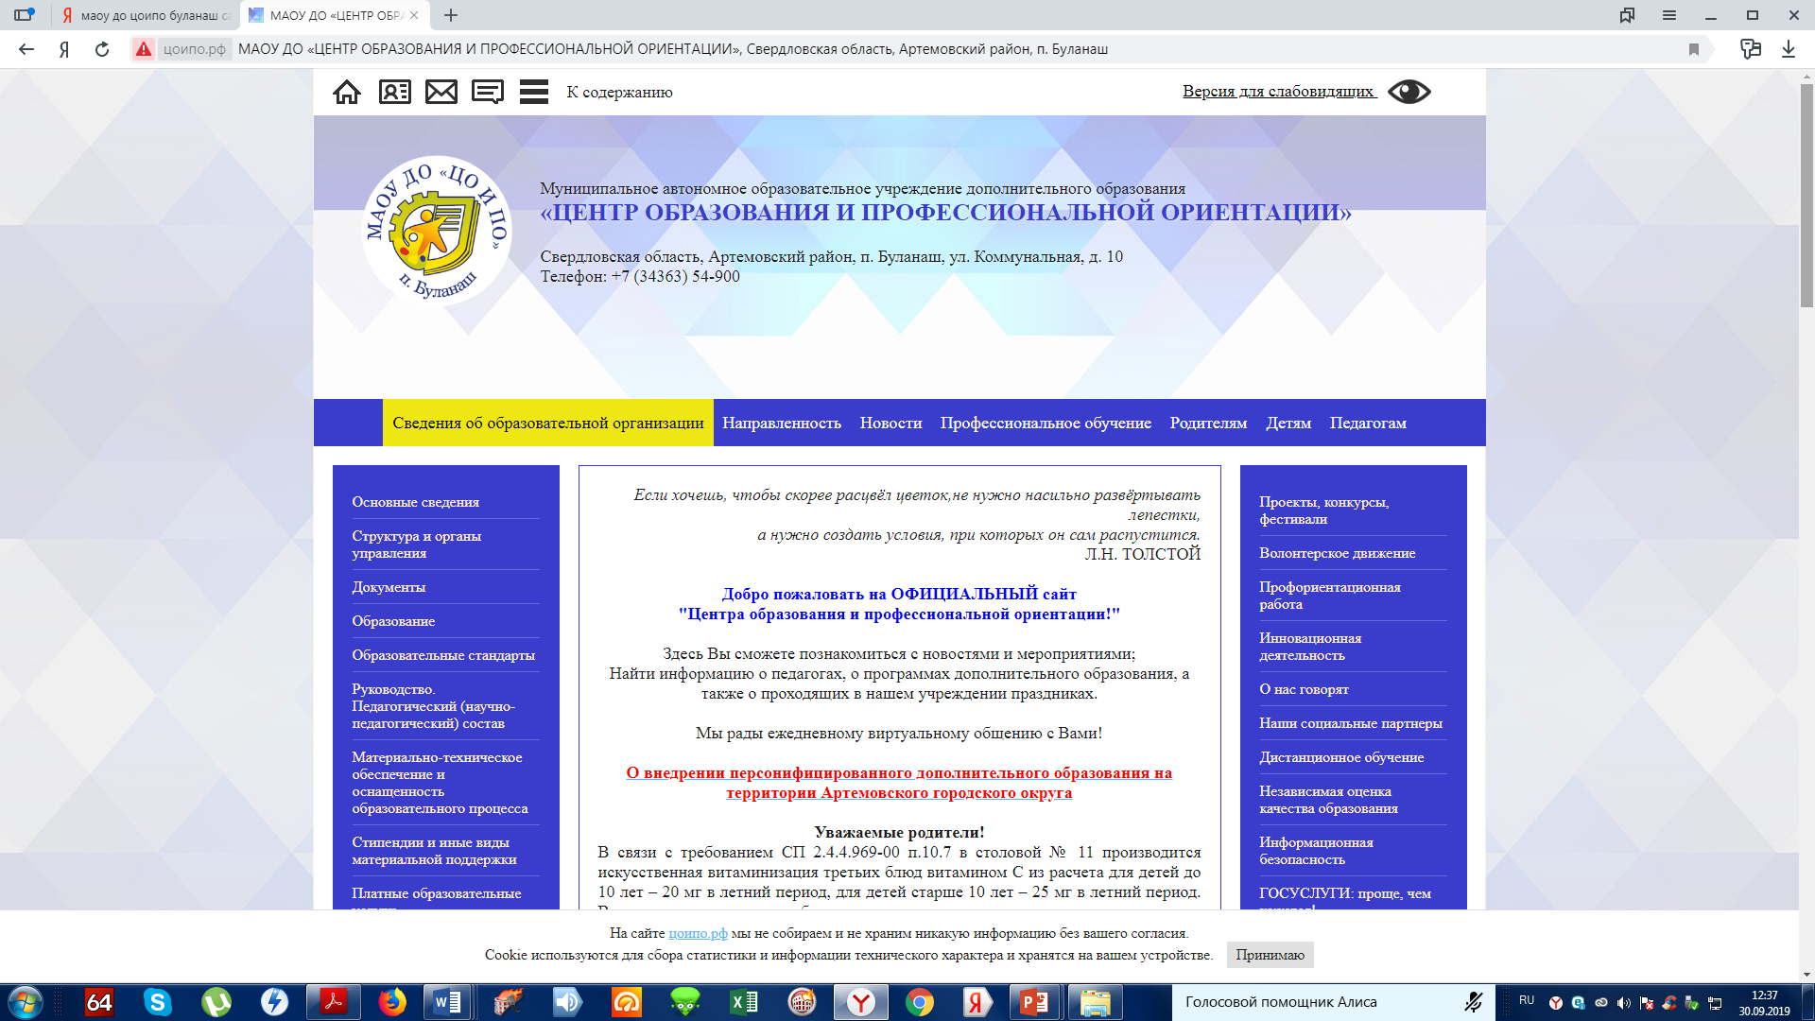


Информационно-организационное сопровождение проекта

Slide 24
Управление образования Артёмовского городского округа
Муниципальное автономное образовательное учреждение дополнительного образования
«Центр образования и профессиональной ориентации»
Свердловская область, Артёмовский район
п. Буланаш, ул. Коммунальная, 10
Тел. 8 -34363 - 5-49-00
e-mail: moy_myk23@mail.ru
Областной конкурс педагогических проектов
в области декоративно-прикладного творчества
Образовательный проект дополнительного образования «ДОМ успеха»
Срок реализации проекта 1 год
Проект адресован детям 7 - 17 лет
Аргучинская Ольга Александровна
педагог дополнительного образования,
высшая квалификационная категория
(тел.9221112785, E-mail: olga-arguchinska@mail.ru)

